Slide 1
TRANSFORMASI LINIER LANJUTAN 3
PERTEMUAN 13
AGUNG MULYO WIDODO
TEKNIK INFORMATIKA FAKULTAS ILMU KOMPUTER

Slide 2
Operasi dilasi/dilatasi dan kontraksi di R2 dan R3, operator kompresi, ekspansi dan transveksi di R2 dan R3

Slide 3
KEMAMPUAN AKHIR YANG DIHARAPKAN
Mahasiswa mampu menguasai konsep transformasi linier

Slide 4
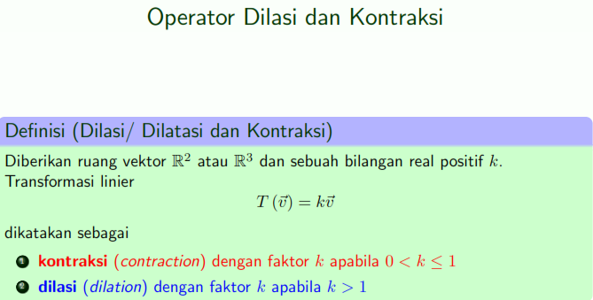

Slide 5
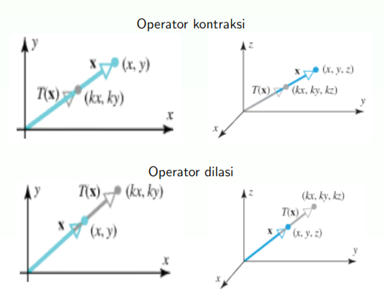

Slide 6
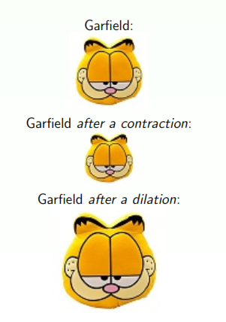

Slide 7
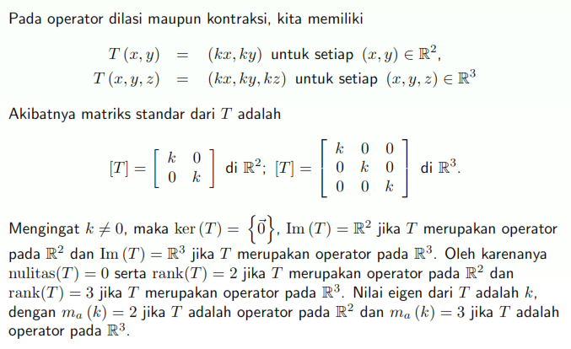

Slide 8
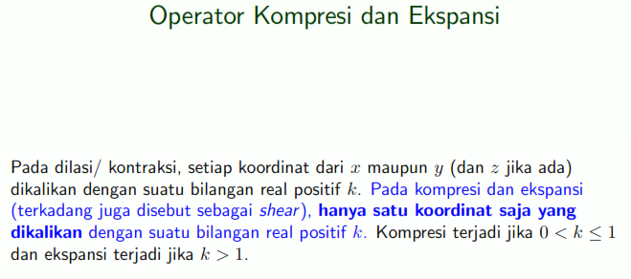

Slide 9
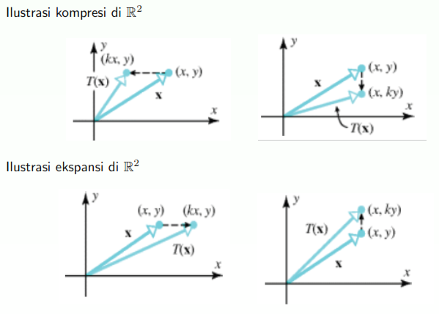

Slide 10
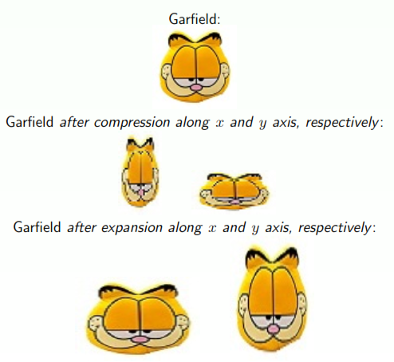

Slide 12
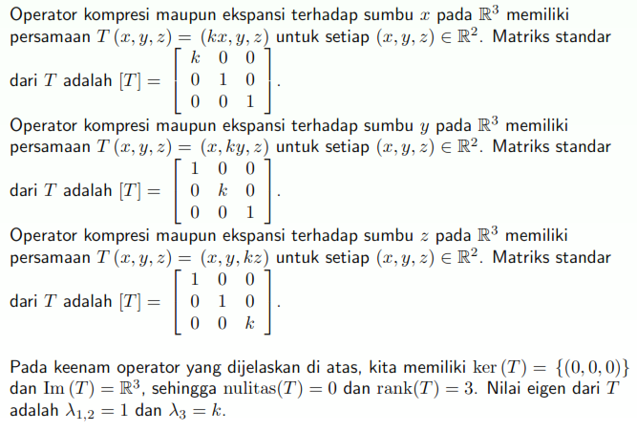

Slide 14
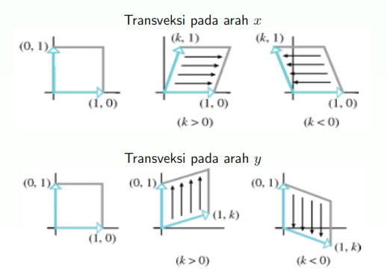

Slide 15
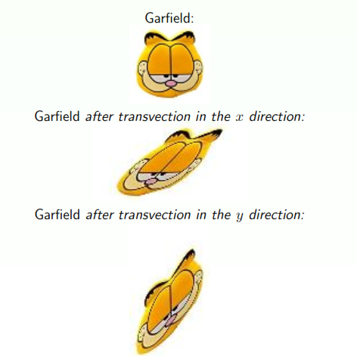

Slide 17
T E R I M A K A S I H

